Slide 1

§5.5 Het einde van de Koude Oorlog
In deze presentatie leer je over:
De problemen in de Sovjet-Unie
De oplossingen van Gorbatsjov
De gevolgen voor Oost-Europa
De Sovjet-Unie na 1991
De wereld na de Koude Oorlog
© Noordhoff Uitgevers

Slide 2
De problemen in de Sovjet-Unie
In 1985 kwam in de Sovjet-Unie Gorbatsjov aan de macht.
Hij werd geconfronteerd met grote problemen:
Wapenwedloop -> economische uitputting van de Sovjet-Unie -> armoede -> communistisch systeem dreigde in te storten
Corruptie
Onvrijheid
© Noordhoff Uitgevers

Slide 3
De oplossingen van Gorbatsjov
Politiek van Gorbatsjov bestond uit:
Ontwapeningsakkoorden met de VS
Perestrojka: Russisch voor ombouwen; economische hervormingspolitiek van Gorbatsjov om het communistische systeem weer gezond te maken
Glasnost: Russisch voor openheid, politiek van Gorbatsjov om vrijheid van meningsuiting toe te staan
© Noordhoff Uitgevers

Slide 4
De gevolgen voor Oost-Europa
In heel Oost-Europa ontstonden bewegingen die streefden naar vrijheid.
1989: vreedzame revoluties in alle Oost-Europese landen, waarbij communistische leiders werden afgezet (val Berlijnse Muur) -> einde van de Koude Oorlog.
1990: DDR werd opgeheven, Oost-Duitsland ging op in de Bondsrepubliek Duitsland.
© Noordhoff Uitgevers

Slide 5
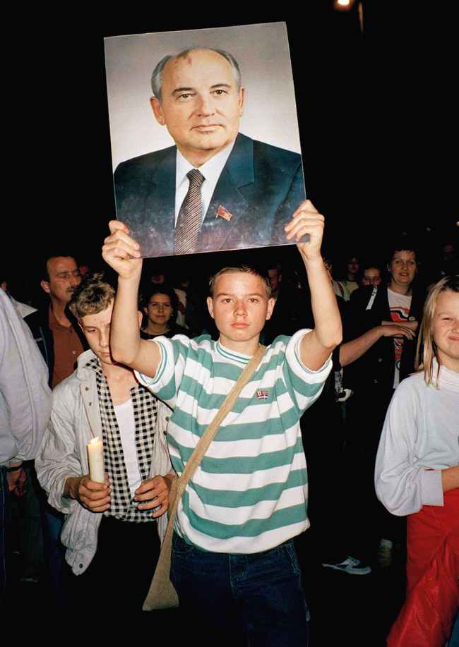
Poolse demonstranten met een foto van Michail Gorbatsjov, de leider van de Sovjet-Unie, in 1989.
© Noordhoff Uitgevers

Slide 6
De Sovjet-Unie na 1991
In 1991 pleegden communisten in de Sovjet-Unie een staatsgreep: met geweld de macht in een land overnemen.
Jeltsin maakte de staatsgreep ongedaan. Hij hief in 1991 de Sovjet-Unie op en werd president van het nieuwe Rusland.
Onder Poetin, die in 1999 aan de macht kwam, ging Rusland zich weer als supermacht gedragen.
© Noordhoff Uitgevers

Slide 7
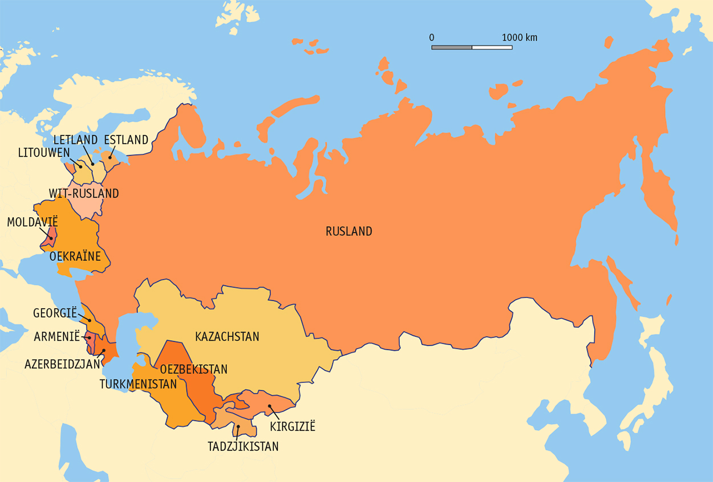
Uit de Sovjet-Unie ontstonden in 1991 vijftien landen. Daarvan was Rusland de grootste.
© Noordhoff Uitgevers

Slide 8
De wereld na de Koude Oorlog
Na de Koude Oorlog was de VS de enige supermacht.
Op 11 september 2001: grote terroristische aanslagen op de VS door Al-Qaida: islamitisch terreurnetwerk van Osama bin Laden.
Daarmee kreeg het Westen een nieuwe vijand: internationaal moslimterrorisme.
© Noordhoff Uitgevers

